Slide 1
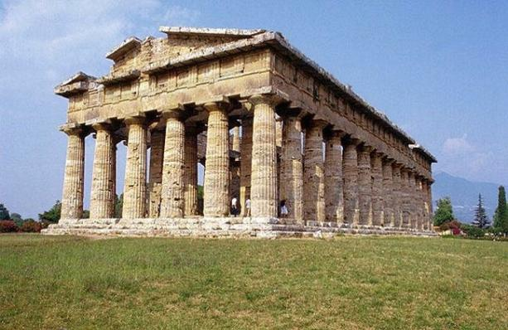

Slide 2
Актуальность темы
Обусловлена направленностью современной школы на культурологическое образование, которое формирует личность школьника, учит его бережному отношению ко всему созданному человеком, развивает способность не только осваивать информацию, но видеть динамику развития человеческого сознания от мифосознания к религии и научному осмыслению окружающего мира, на личностно – ориентированное образование и концепцию развивающего обучения.

Slide 3
В этом плане важная роль отводится
Гармоничному развитию эмоциональной и интеллектуальной сфер личности школьников на базе усвоения ими основ мировой художественной культуры.
Современная концепция преподавания предмета МХК строится на подходе, предполагающем креативное развитие личности и формирование ключевых компетентностей, позволяющих пользоваться ранее полученными знаниями и сформированными навыками для выполнения образовательного стандарта в области
“ Искусство”

Slide 4
ОБЪЕКТ ИССЛЕДОВАНИЯ: КУЛЬТУРОЛОГИЧЕСКОЕ ОБРАЗОВАНИЕ. ПРЕДМЕТ ИССЛЕДОВАНИЯ: МИРОВАЯ ХУДОЖЕСТВЕНАЯ КУЛЬТУРА В КОНТЕКСТЕ КУЛЬТУРОЛОГИЧЕСКОГО ОБРАЗОВАНИЯ. ЦЕЛЬ РАБОТЫ: ДАТЬ АНАЛИЗ КУРСА мхк В КОНТЕСТЕ КУЛЬТУРОЛОГИЧЕСКОГО знаНИЯ.

Slide 5
Рассмотреть культурологическое образование как фактор социокультурной компетентности
Рассмотреть образование как способ вхождения человека в мир науки и культуры
Рассмотреть принцип интеграции как способ формирования культурной парадигмы, общую структуру интегрированного гуманитарного цикла
ЗАДАЧИ
для достижения поставленной цели
Определить пути становления МХК как учебный предмет в образователь-ной системе и его значение
Культурологи-ческое образование к одно из приоритетных направлений в модернизации современной школы
- Рассмотреть теоретико – методологическую основу изучения МХК в системе образования
Определить составляющие культурологиче-ского знания в рамках МХК
Определить основу образовательно-го курса

Slide 6
Знания мировой культуры – неотъемлемая часть интеллектуального потенциала человека. Приобщение школьников к шедеврам мировой художественной культуры – это единый и непрерывный процесс, который позволяет установить преемственные связи всех предметов гуманитарно – художественного направления.

Slide 7
Практическая значимость дипломной работы
заключается в том, что её материалы могут быть использованы как начинающими педагогами, так и опытным для выбора программы при обучении учащихся Мировой художественной культуре.

Slide 8
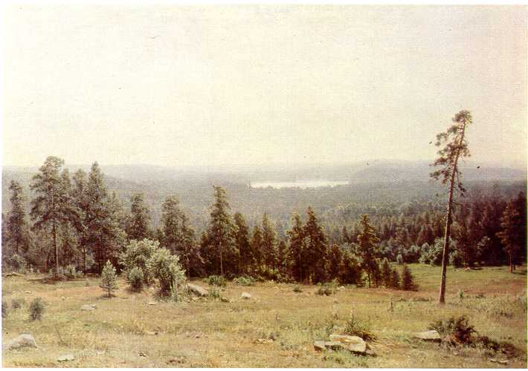
СТЕПЕНЬ ИЗУЧЕННОСТИ ПРОБЛЕМЫ:
ТРУДЫ ФИЛОСОФОВ, ПЕДАГОГОВ, ПСИХОЛОГОВ, РАСКРЫВАЮЩИЕ ЗНАЧИМОСТЬ ХУДОЖЕСТВЕННОГО ОБРЗОВАНИЯ В РАЗВИТИИ ЛИЧНОТИ И ОБЩЕСТВА:
- А. Арнольдов. Человек и мир культуры
- М. Бахтин. Эстетика словесного творчества.
- Л. Выготский. Психология творчества.
- М. Каган. Перспективы развития гуманитарных наук в XXI веке.
- Д. Кабалевский. Прекрасное пробуждает доброе.
ТЕОРЕТИКО – МЕТОДОЛОГИЧЕСКОЙ ОСНОВОЙ ИССЛЕДОВАНИЯ ЯВИЛИСЬ:
Исследования известных педагогов, работающих в системе базовой подготовки педагога художественного профиля, обращали внимание на полипрофессиональные функции их деятельности:
- Л.Г.Арчажникова. Профессия – учитель музыки.
- Л.А.Неменская. О новых федеральных стандартах
Важную роль в создании нового образа и места культуры сыграли теоретические работы по проблемам духовной жизни общества и общественного сознания:
-З.С.Маркарян. Теория культуры и современная наука.
- Н.З.Чавчавадзе. Основные подходы к определению культуры.

Slide 9
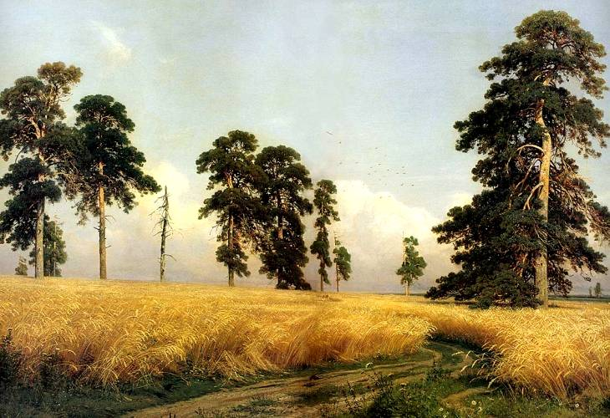
Глава I.
“Интеграцион-ные основы формирования культурных дисциплин”
Образование как способ прохождения человека в мир науки и культуры
Культурологическое образование как фактор формирования социокультурной компетентности
Общая структура интегрированного гуманитарного цикла
Интеграция научных подходов в содержании курса МХК
Личностно – орентированная направленность МХК

Slide 10
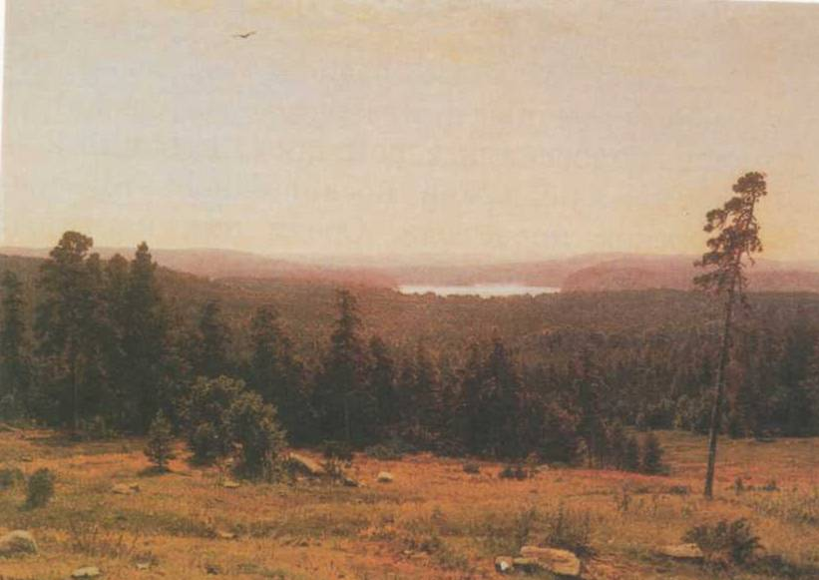
Глава II.
“ МХК в культурологи-ческом образовании”
Пути становления МХК как учебный предмет в системе образования
Культурологическое образование как одно из приоритетных направлений в модернизации современной школы
Значение курса Мировой художественной культуры в системе образования
Культурология как основа образовательного курса
Культурологические принципы, методы, подходы построения программы курса МХК
Программное обеспечение курса, планирование уроков, метод художественно – педагогической драматургии на уроках
МХК в контексте культурологического знания

Slide 11
Результаты анализа, проведенного в первой главе дипломной работы “ Интеграционные основы формирования культурных дисциплин пришли к заключению, что
В процессе образования человек осваивает культурные ценности ( историческое наследие искусства)
Поскольку достижения познавательного характера представляют собой совокупность материального и духовного достояния человечества, постольку освоение исходных научных положений также является обретением культурных ценностей.
В итоге было сформулировано дидактическое понятие культуры — обучение и воспитание молодого поколения средствами культуры. Образование является тем социальным институтом, через который передаются и воплощаются базовые культурные ценности и цели развития общества: смысл его не только в трансляции социального опыта во времени, но и воспроизводстве устоявшихся форм общественной жизни в пространстве культуры.

Slide 12
В самой науке наметились сложные
интеграционные процессы, что привело к
возникновению пограничных научных
дисциплин. В связи с “ культурологической
революцией”, которая поставила вопрос о
культуросообразности, возникла
необходимость построения культурной
школы.

Slide 13
Особый интерес представляет появление таких документов
“ Стратегия модернизации содержания общего образования”
“ Концепция модерниза-ции российского образования на период до 2010 года”
В этом ключе актуализируется такое новое направление в российском образовании, как образование культурологическое.

Slide 14
Согласно мнению:
А. Я. Флиера
оно определяется как: 1) направление высшего образования по специальности “ культурология”; 2) общеобразовательный курс культурологии, включенный в качестве обязательного в цикл гуманитарных и социально-экономических дисциплин учебных планов всех вузов по всем специальностям по действующему стандарту высшего профессионального образования
Многие исследователи, такие как И. Е. Видт. “ Образование как феномен культуры: Эволюция образовательных моделей в историко – культурном процессе” указывают на то что - границы культурологического образования широки настолько, что культурология становится системообразующим началом школьного и высшего образования.

Slide 15
Культурологическое образование школьников – важнейшая составляющая процесса общего образования, т.к. культурологические знания открывают перед учащимися возможность освоения важнейших духовных ценностей, выработанных человечеством в ходе исторического развития.
Такое образование является фактором социокультурной компетентности
образование представляет комплексную систему культурологических знаний, навыки и опыт анализа культурных явлений, понимание культуры как системы, наличие собственного ценностного отношения к явлениям культуры данного сообщества.

Slide 16
Результаты анализа, проведенного в второй главе дипломной работы “ МХК в культурологическом образовании” пришли к выводу, что
Курс раскрывает историю не одного или нескольких видов искусства разных стран и народов, взаимосвязь между явлениями искусства, проблемами, теориями, видами искусства и шире – связи между целыми сферами гуманитарного знания.
полипредметная основа, дающая возможность выхода к интеграции предметов, смысл которой состоит в объединении этих знаний в единое целое в основе общего подхода.
Рассмотрена интеграция научных подходов в содержании курса “ Мировая художественная культура”, наиболее распространены в учебной литературе методологические подходы к истории культуры, когда первоначально дается исторический очерк развития культуры, а затем следует анализ важнейших культурных текстов, иллюстрирующих характер эпохи, зависимости духовной культуры от социально – экономического уклада в жизни общества.

Slide 17
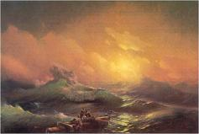
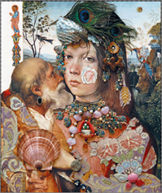
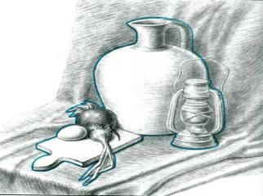
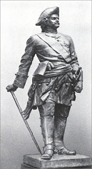
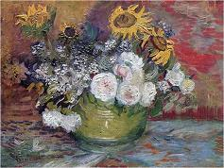
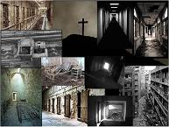
Учебный предмет “ Мировая художественная культура” раскрывает школьникам единство и многообразие художественной картины мира, постоянно создаваемой человечеством, показывает ее связь со всей жизнью людей: с религией и историей, философией и бытом и т.д.; силой воздействия комплекса искусств и организованной творческой практикой развивает художественные способности, понимание родства искусств, обогащает духовный мир растущего человека, помогает его личностному становлению в особо ответственный период взросления.

Slide 18
Тенденция интеграции научного знания о культуре выразилась в формирование и развитие культурологии, как комплекс гуманитарных наук, который охватывает всю совокупность знаний о культуре.
Эта наука изучает общество и человека, взятых конкретно в определенной историко – культурной эпохе, их отношениях по поводу культуры, ее возникновения, развития и изменения в будующем. Она выявляет закономерности развития культуры. Определяет место и роль человека в культурных процессах. Взаимодействует с другими науками изучающими культуру, исследует типологии культур, развитие различных культур, выделений связей между элементами культуры.

Slide 19
Основные задачи культурологии:
глубокое, полное и целостное объяснение культуры, ее сущности и содержания, признаков и функций;
изучение генезиса культуры, а также отдельных явлений и процессов в культуре;
определение места и роли человека в культурных процессах;
разработка категориального аппарата, методов и средств изучения культура;
взаимодействие с другими науками, изучающими культуру;
исследование развития различных культур, выделение связей между элементами культуры;
исследование типологии культур и лежащих в их основе норм, ценностей и символов;
исследование проблем социокультурной динамики.

Slide 20
По специфическим целям исследования, предметным областям и уровням познания и обобщения выделяются определенные элементы культурологии как системы знаний. В рамках фундаментальной (теоретической) культурологии среди элементов нужно отметить следующие:
Философия культуры (культурофилософия) выступает как общая теория культуры
Историческая культурология, изучающая конкретные исторические типы культур, их события и достижения
Культурная антропология, изучающая конкретные ценности, традиции, формы связи, результаты культурной деятельности в их динамике, механизмы трансляции культурных навыков от человека к человеку.
Социальная антропология, которая исследует становление человека как социального существа, а также основные структуры и институты, способствующие процессу социализации человека.
и т.д.

Slide 21
Культурология учит распознавать мысль эпох и поколений, запечатленную в артефактах, символических и знаковых системах, социально-экономическом устройстве каждой культурно-исторической эпохи, созданных совокупным человеческим опытом, любым проявлением творческой активности человека.

Slide 22
Взаимосвязь культурологии и образовательного курса “ Мировая художественная культура”
В культурологии используются все методы социогуманитарного познания. В доказательство того, что курс Мировой художественной культуры – интегративный в рамках культурологических дисциплин, рассмотрим некоторые из методов, которыми пользуются на уроках:

Slide 23
Диалектический метод
предполагающий рассмотрение культуры как развивающегося, внутренне противоречивого, многостороннего явления, требующего конкретного изучения;
позволяет рассматривать культуру как систему, элементы которой находятся в единстве и формируют своим взаимодействие целостность, в свете которой имеет смысл каждый элемент
Системный метод
Культурантропо-логический метод
культура рассматривается как совокупность конкретных ценностей, форм, социальных связей, опредмеченных форм культурной деятельности, механизма передачи культурных навыков от человека к человеку
Искусствоведчес- кий метод
сравнение художественных форм
Исторический метод
эволюция и традиционность в развитие художественной культуре

Slide 24
Культурологиче-ский метод
изучение культурных текстов
Диахронический метод
Позволяющий исследовать культурные процессы и явления в хронологической последовательности и на протяжении определенного времени
описание, класификация, наблюдения, интервью
Эмпирический метод

Slide 25
Аксиологический подход
Последовательное рассмотрение религиозных, интеллектуальных и художественных ценностей
Изучение сильных очагов функционирования культуры во времени и пространстве
Форсологический подход
Представляет “ образ мира”, показывает единство эпохи на рассмотрении мировоззрения и мировосприятия
Теория менталитета

Slide 26
Определяется образом мира и человека,
типом сознания, отраженного в духовном бытие человека определенной эпохи
Содержательно - концептуальный подход
Развитие и функционирование видов родов и жанров искусств
Морфологический подход
Выражает в способе организации художественной деятельности в каждом типе культуры и ее видах
Иституциальный подход

Slide 27
Процесс культурологи- ческого образования – это постоянное вхождение к культуре с целью максимального развития личности.
Проблема личности всегда находилась в центре внимания исследований культуры, так как культура и личность неразрывно связаны друг с другом. С одной стороны, культура формирует тот или иной тип личности. С другой стороны, личность воссоздает, изменяет, открывает новое в культуре. Таким образом, личность – это движущая сила и создатель культуры, а также главная цель ее становления.
Влияние культурологического знания на личность происходит в процессах инкультурации( обучение человека традициям и нормам поведения в конкретной культуре) и социализацией ( процесс усвоения индивидом социальных ролей и норм ). При этом человек формируется как личность, социально и культурно адекватная обществу

Slide 28
Творцом и субъектом всех достижений и процессов культуры является человек. В курсе МХК изучается история культуры — история жизни людей, их надежд и тревог, радостей и огорчений, верований и убеждений. Без «человеческого фактора» история культуры безжизненна. Она рискует превратиться в схему, неизбежно связанную с упрощением и даже фальсификацией, в которой исчезает душа и дух культуры. Именно поэтому столь большое значение в курсе МХК придается антропологии в ее философском, социальном, историческом, психологическом аспектах.

Slide 29
Рассмотрение человека во всем многообразии его переживаний, чувств, интеллектуального и эмоционального напряжения является важным методологическим ориентиром и принципом исторической культурологии. В основе каждого культурного явления, каждого произведения искусства лежат воззрения человека на мир, уникальные, неповторимые в каждой культуре. Комплекс мировоззренческих понятий составляет как называемую модель мира или картину мира. Только понимая структуру этой модели, а также сходства и различия в разных моделях, можно глубоко осмыслить содержание и особенности различных традиций и произведений искусства. Изучение картины мира является предметом исследования культурологии.

Slide 30
Личностно – ориентирован-ная направлен-ность
преобразовательная и оценочная функция искусства способствует развитию эмоционально – ценностной сферы ученика;
познавательная функция искусства влияет на его интеллектуальную сферу;
коммуникативная оказывает воздействие на социально – культурное развитие.
Культуросозида-тельная функция (культуро- образующая), обеспечивающая сохранение, передачу, воспроизводство и развитие культуры средствами образования.
Осуществление культуросозидательной функции предполагает ориентацию образования на воспитание Человека Культуры, Необходимым условием этого является интеграция образования в культуру и, наоборот, культуры - в образование. Культуру нельзя сохранить иначе, как через человека. Для этого образование должно заложить в него механизм культурной идентификации. Культурология – наука о культуре, а самой важной функцией культуры является гуманистическая, или воспитательная, духовно – нравственная.

Slide 31
Благодаря культурологическим знаниям изучения мировой художест- венной культуры главным объектом исследования состоит в анализе общих культурных закономерностей развития образа человека в контексте его социальной и культурной истории. В основе интеграционного курса МХК лежат культурологические знания, которые открывают перед учащимися возможность освоения важнейших духовных ценностей, выработанных человечеством в ходе исторического развития. Все тайны и загадки культуры раскрываются человеком. Человек – это душа и сердце культурологического знания.

Slide 32
Современный
урок МХК

Slide 33
задачи -Создать организационно-педагогические условия для комфортного освоения учащимися мировой художественной культуры, накопление опыта исследовательской деятельности при работе с памятниками культурного наследия; - Раскрыть личностно-значимый для каждого школьника характер великих произведений мирового историко-культурного наследия; показать их современное звучание и непреходящую ценность для всех времен; - Показать возможности искусства как уникального способа познания и освоения окружающего мира, дать опыт его использования в образовательной деятельности;
Современный
урок МХК

Slide 34
Задачи - Познакомить учащихся со спецификой художественного языка, содействовать формированию навыков его освоения; - Подготовить школьников к осознанию значимости и необходимости формирования собственной точки зрения на факты, явления, проблемы, помочь обрести способность высказывать собственные версии, гипотезы, предположения и обоснованно, доказательно отстаивать их; - Помочь формированию навыков использования всего пространства мировой культуры как ресурса решения жизненных проблем;
Современный
урок МХК

Slide 35
Специфика искусство в курсе МХК рассматривается как: - Уникальный педагогический инструмент целостного и гармоничного развития личности (при этом искусство не утрачивает своей специфической природы, не превращается в «дидактическое пособие»); - Пространство, в котором школьник получает возможность культурной самоидентификации, обретает полноценный опыт существования в культуре, максимально полно реализует свой природный потенциал, вырабатывает разнообразные модели жизненного поведения
Современный
урок МХК

Slide 36
целевая установка урока
Современный
урок МХК
Формулировка цели урока должна основываться на ясном понимании того, какие «шаги» (задачи) необходимо предпринять учителю, чтобы достигнуть главного.
Основная цель всего курса является «рамкой», главной смысловой установкой для целей, которые педагог формулирует для каждого занятия с учетом выбранной программы и возраста школьников.

Slide 37
Современный
урок МХК
Процесс освоения содержания курса предполагает, что в центре изучения культуры каждого хронологического периода – человек, его представления о мире и своем месте в мироздании, творческая деятельность.
Главный критерий отбора произведений – целесообразность включения произведений разных видов искусства в образовательный процесс.

Slide 38
Современный
урок МХК
- Отбор произведений осуществляется в соответствии с содержанием программы курса мхк, целям и задачам конкретного урока с учетом их адекватности возрасту и общему культурному уровню учащихся.
- Произведения, предлагаемые ученикам для изучения, должны отличаться неоднозначностью, наличием проблем, обсуждение которой «провоцирует» дискуссию.
- Количество произведений, рассматриваемых на уроке, зависит от содержания конкретного урока и степени подготовки класса.

Slide 39
Принципы изучения произведений искусства
1.Принцип относительной суверенности
Искусство рассматривается как суверенная область духовной жизни человека. Различные виды искусства рассматриваются и воспринимаются как относительно суверенные, каждый из видов обладает собственным художественным языком, специфическими приемами создания художественного образа. Относительность заключается в том, что построение художественного образа в разных искусствах в ту или иную эпоху строится по сходным моделям.
2.Принцип единства познавательного и эмоционально-ценностного
Освоение пластов культуры через их «проживание» и сопереживание(выражение эмоций, впечатлений, настроений самих учеников по поводу произведения)
Современный
урок МХК

Slide 40
Принципы изучения произведений искусства
3. Личностный принцип
Восприятие произведений искусства зависит от личности человека(его возраста, жизненного опыта, взглядов на мир и пр.) и может претерпевать существенные изменения в процессе общения с культурными ценностями. Учитель не навязывает готовых оценок, категоричных утверждений, однозначных трактовок, «правильных» ответов, равно как и не подводит мнения учеников к «общему знаменателю»
4.Принцип наглядности
Формирование собственного мнения и отношения к произведению возможно только при общении с ним, в процессе вдумчивого рассматривания, прочтения, прослушивания, размышления
Современный
урок МХК

Slide 41
Алгоритм анализа художественных произведений
Курс МХК предполагает регулярный анализ различных
художественных произведений. Такой анализ должен
быть направлен на развитие личности ученика, его
умения воспринимать и понимать искусство, а не на
проверку его памяти. Во всех случаях начинаем анализ с
непосредственного «общения» ученика с произведением,
с формулировки впечатления учащегося; лишь после
этого можно переходить к рассмотрению произведения в
контексте истории искусства.
Современный
урок МХК

Slide 42
Обязательные структурные элементы анализа
художественного произведения
1.Что вижу/слышу/читаю в произведении
2.Какое впечатление на меня производит то, что я вижу/слышу/ читаю в произведении
3. Есть ли у произведения автор(ы). Какое место занимает это произведение в его/их творчестве.
4.Можно ли это произведение отнести к какому-либо стилю, направлению, течению. Какие особенности этого стиля, направления, течения можно увидеть в этом произведении.
5.Когда было создано это произведение. Какие черты эпохи создания отразились в произведении. Что рассказывает произведение о времени своего создания.
6.Какое место занимает произведение в истории мировой культуры. Как оно повлияло на дальнейшее развитие искусства. Какова сегодняшняя жизнь этого произведения.
Современный
урок МХК

Slide 43
Формы уроков
Современный
урок МХК
Уроки МХК в рамках традиционной классно-урочной системы рекомендуется проводить в виде:
- дискуссий, способствующих формированию собственного мнения школьников;
- семинаров, позволяющих расширить и углубить знания, формирующих умение доказывать, убеждать, отстаивать свое мнение;
- Уроков с элементами театрализации, позволяющих учиться видеть, чувствовать, понимать искусство через призму собственного опыта;
- Проектной деятельности.

Slide 44
Домашнее задание
Характер домашних определяется спецификой предмета МХК, цель которого не сведена к освоению наук. Домашние задания направлены на то, чтобы ученик мог самореализовать себя в пространстве культуры.
Домашние задания могут:
- иметь повторительный характер и быть нацеленными на закрепление полученных на уроке знаний и представлений;
- иметь опережающий характер и являться подготовкой для последующих уроков
- предполагать самостоятельный поиск и анализ информации, что позволит ученикам расширить представления об изучаемой культуре/эпохе, подробнее познакомиться с творчеством знаменитых мастеров, историей создания и бытования мировых шедевров;
- быть нацелены на освоение учащимися разнообразных способов взаимодействия с объектами культуры, позволяющих проанализировать и оценить эти произведения, составить о них собственное мнение;
- иметь творческий характер и предполагать переосмысление историко-культурного опыта, осваиваемого в курсе МХК, использование его в собственной деятельности, формирование определенного опыта создания различных текстов, комментариев, эссе .
Современный
урок МХК

Slide 45
Уровни сложности домашней работы
Первый уровень- воспроизведение информации, содержащейся в учебных пособиях и хрестоматиях;
Второй уровень- самостоятельный отбор и обработка информации из различных источников;
Третий уровень- использование собственного опыта освоения объектов культурного наследия;
Четвертый уровень- выявление проблемных ситуаций и способов их решения на основе опыта, накопленного мировой культурой;
Пятый уровень- создание собственных текстов культуры;
Устные ответы учащихся должны носить развернутый характер, содержать не только информационную составляющую но и оценочные суждения .
Высказываемые соображения ученики должны аргументировать, обращаться непосредственно к тому произведению, о котором идет рассказ.
Учащиеся должны активно использовать подлинные тексты культуры- цитаты из литературных произведений, исторических документов, воспоминаний и пр.
Современный
урок МХК

Slide 46
Методы и приемы контроля
Осуществление текущего и итогового контроля на уроках МХК тесно связано со спецификой предмета, творческим характером его освоения, что предполагает дополнение традиционных форм и способов контроля специфическими.
* собеседование(индивидуальное и групповое). Дает возможность неформальной индивидуальной работы с учениками, способствует выявлению степени их личностного развития;
* заполнение «Дневника читателя, зрителя, слушателя». Эта форма «контроля» специально разработана для курса МХК, но на практике используется сравнительно редко, поскольку предполагает достаточно кропотливую индивидуальную работу;
* тесты позволяют диагностировать уровень усвоения знаний и степень их осознанности. Кроме этого, тесты способствуют накоплению новой информации, формируют интеллектуальные умения и систематизируют знания. Учитывая специфику предмета, не рекомендуется давать тесты на репродуктивное воспроизведение информации,
Следует ограничить тесты, направленные на перечисление дат жизни, имен творцов искусства, названия произведений;
Современный
урок МХК

Slide 47
Методы и приемы контроля
* семинар дает возможность, опираясь на имеющиеся у учащихся знания, расширить и углубить их, формирует умение доказывать, убеждать, отстаивать свое мнение. В ходе семинарского занятия происходит обобщение имеющихся знаний и их закрепление;
* зачет- одна из форм обобщающего итогового повторения. Цель- систематизировать пройденный материал, создать у учащихся целостное представление о каком- либо блоке изучаемого материала. Эта форма дает возможность не только проверить уровень усвоения нового материала, но и способствует самопроверке знаний, приучает к самостоятельной работе, повышает ответственность учащихся за процесс обучения. Формы зачетов могут быть разные, но для МХК советуют использовать с элементами игры;
*реферат- наиболее сложная форма письменной работы, сочетающая в себе план и конспект. Эта форма свидетельствует о знании литературы по конкретной теме, собственном мнении ученика об излагаемой проблеме, о навыках анализа и обобщения изученного материала, умении правильно оформить работу. Реферат- первый научный опыт учащихся. Он может быть посвящен узкой теме или оформляться как зачетная работа по всему курсу МХК;
Современный
урок МХК

Slide 48
Методы и приемы контроля
*портфолио творческих работ ученика. Деятельность по созданию портфолио можно разделить на три этапа. На первом главной целью становится освоение различных приемов действия, позволяющих проанализировать и оценить произведения искусства с разных сторон, с различных точек зрения. На втором- учащиеся пытаются самостоятельно найти способ решения проблемы. К третьему этапу они уже готовы самостоятельно формулировать проблемы и искать их решение;
* олимпиада позволяет учителю не только проверить качество знаний, но и повысит интерес к предмету, выявить способных учащихся, обладающих стремлением к творчеству.
* итоговый экзамен. Учитывая различные программы, по которым ведется преподавание, организация экзамена и разработка его содержания требуют согласования общих подходов.
Современный
урок МХК

Slide 49
Современный
урок МХК
Результаты
В результате адекватной реализации программы курса создаются эффективные условия для достижения следующих результатов:
- Формируется общекультурная компетентность ученика;
- Формируется коммуникативная компетентность ученика;
- Формируется информационная компетентность ученика;
- Формируется социальная компетентность ученика.

Slide 50
Требования к уровню подготовки выпускников
В результате изучения МХК на базовом уровне ученик должен:
знать/понимать
- основные виды и жанры искусства;
- изученные направления и стили МХК;
- шедевры МХК;
- особенности языка различных видов искусства;
уметь
- узнавать изученные произведения и соотносить их с
определенной эпохой, стилем, направлением;
- устанавливать стилевые и сюжетные связи между
произведениями разных видов искусства;
- пользоваться различными источниками информации о
МХК;
- выполнять учебные и творческие задания
( доклады, сообщения);
Современный
урок МХК

Slide 51
Требования к уровню подготовки выпускников
В результате изучения МХК на базовом уровне ученик
должен:
использовать приобретенные знания и умения в практической
деятельности и повседневной жизни для:
- выбора путей своего культурного развития;
- организации личного и коллективного досуга;
- выражения собственного суждения о произведениях
классики и современного искусства;
- самостоятельного художественного творчества
Современный
урок МХК

